Slide 1
Интересные факты о Дагестане Подготовил:ученик 9 класса,МКОУ «Султанянгиюртовская СОШ им. Ю.Акаева», Атавов Джамав Кизилюртовский район,РД

Slide 2
Герб Дагестана
Орёл в международной символике означает власть, верховенство , государственную прозорливость. У народов Дагестана он один из наиболее почитаемых представителей мира животных, олицетворение независимости и свободы, мужества и храбрости, гордости и стойкости, выносливости. Он символ лучших черт национального характера Дагестанцев — национальной гордости, открытости, миролюбия, гостеприимства. Эту же идею выражает и усиливает рукопожатие

Slide 3
Флаг Дагестана
Флаг Республики Дагестан был принят после преобразования Дагестанской АССР в Республику Дагестан на территории Российской Федерации . Флаг был официально принят 26 февраля 1994 года. На нем изображен горизонтальный трехцветный : зеленый (для Ислам ), синий (для Каспийское море ) и красный. (за отвагу и верность). 19 ноября 2003 г. пропорция флага была изменена с исходной 1: 2 на 2: 3, а средняя полоса с голубой на синюю

Slide 4
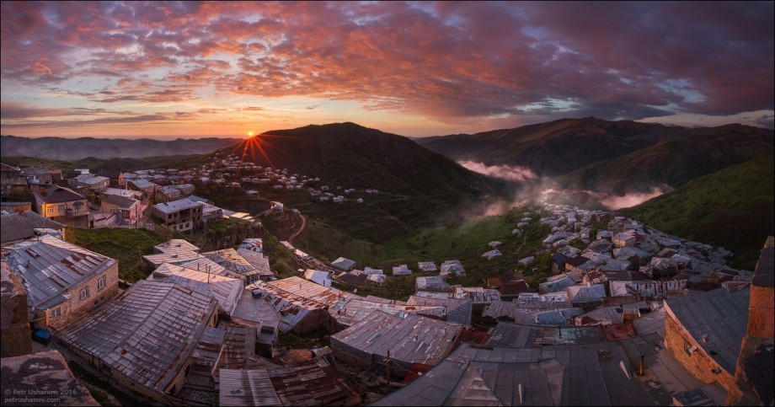
Самым высокогорным поселением на Кавказе, в России и в Европе, считается село Куруш расположенное на высоте 2560 метров.
Село Куруш

Slide 5
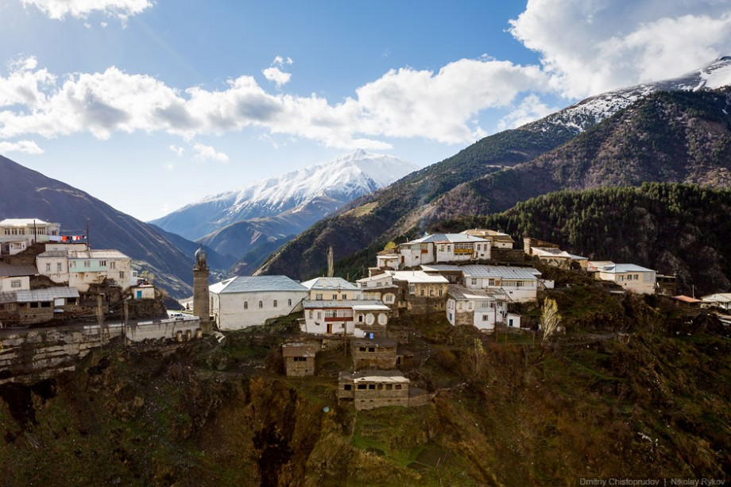
Аул Кубачи – один из крупнейших в России центров художественной обработки металла. В прошлом здесь изготавливали сложные защитные доспехи, кинжалы, сабли, бронзовые литые котлы, светильники-чираги, бытовую посуду из меди, латуни.
Аул Кубачи

Slide 6
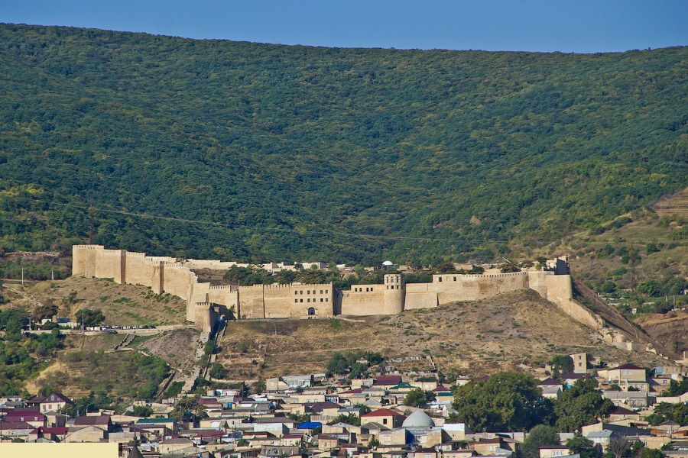
Расположенный в Дагестане город Дербент является самым южным городом России и одним из древнейших «живущих» городов мира, то есть непрерывно заселённым с древнейших времён и до сих пор
Город Дербент

Slide 7
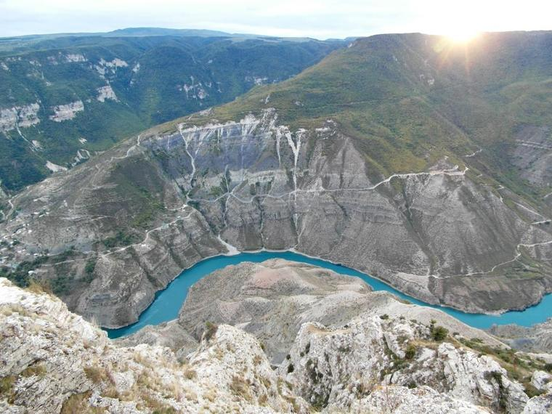
Самый глубокий в мире каньон находится в Дагестане. Его высота над уровнем моря составляет около двух тысяч метров, и он называется Сулакский каньон
Сулакский каньон

Slide 8
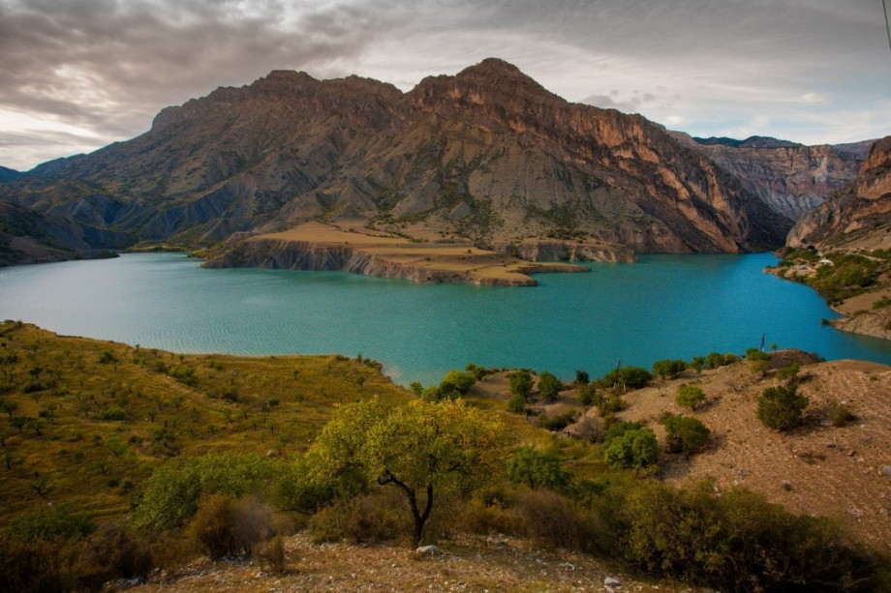
В Дагестане расположен самый длинный автомобильный тоннель России, его длина — 4 километра 300 метров.
На территории Дагестана находится единственный незамерзающий российский порт Каспийского моря.

Slide 9
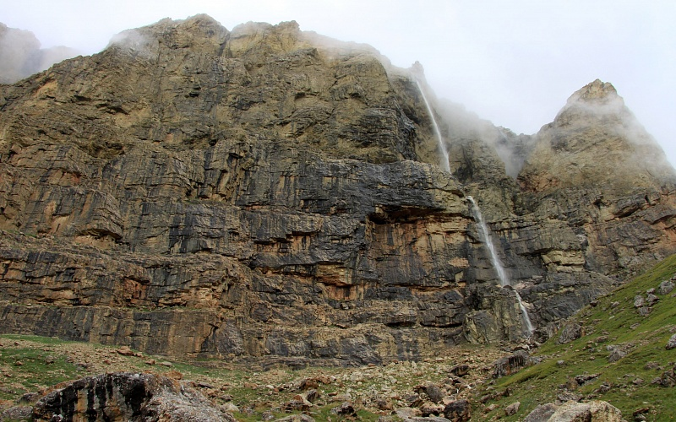
Водопад Чараур
В Дагестане находится один из самых высоких водопадов России, водопад Чараур

Slide 10
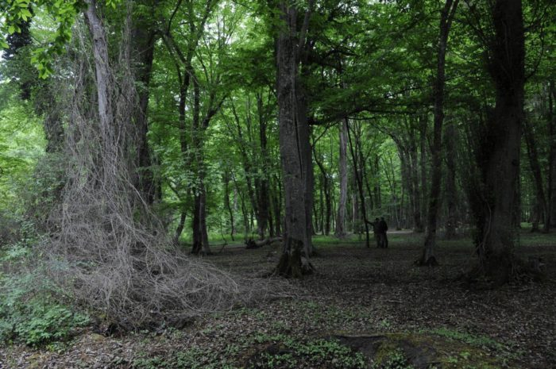
Самый северный на планете субтропический лес, и единственный лиановый лес в России находиться в Дагестане, это — Самурский лес.
Самурский лес

Slide 11
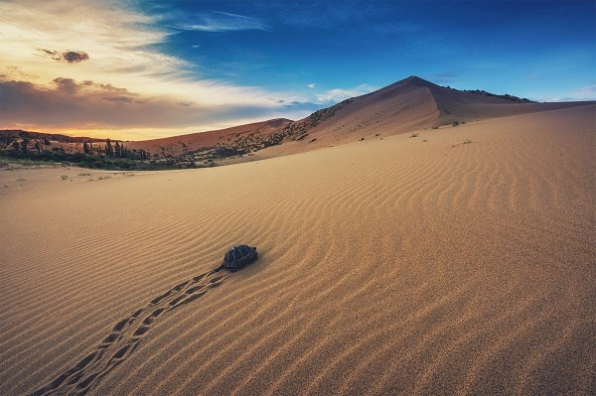
В Дагестане находится самый высокий песчаный бархан в Евразии. Это одиночный бархан Сарыкум (в переводе «Желтый песок») 252 метра. (Для сравнения: в 1879 году высота бархана достигала 612метра, в 1948 году уже 280 метров)
Бархан Сарыкум

Slide 12
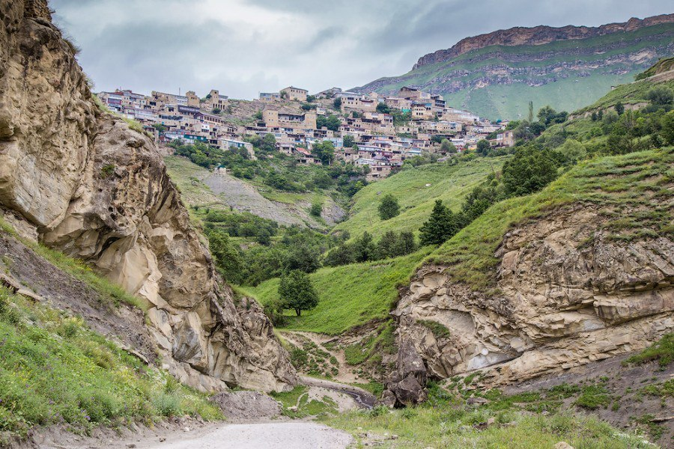
Приглашаю в Дагестан!!!
Спасибо за внимание

